Slide 1
E-Justice in der Praxis- Bericht aus der Praxis einer Richterin

Slide 2
E-Justice beim Landgericht Regensburg
Februar 2017: Eröffnung des elektronischen Rechtsverkehrs beim Landgericht Regensburg
27.3.2017: Landgericht Regensburg als 2. bayerisches Pilotgericht nach Landgericht Landshut (seit März 2015) Elektronische Akte für neue erstinstanzliche Zivilverfahren

Slide 3
Veränderungen beim Landgericht Regensburg
1 neue Scanstelle
31 Servicekräfte
24 Richterarbeitsplätze
10 E-Justice Sitzungssäle

Slide 4
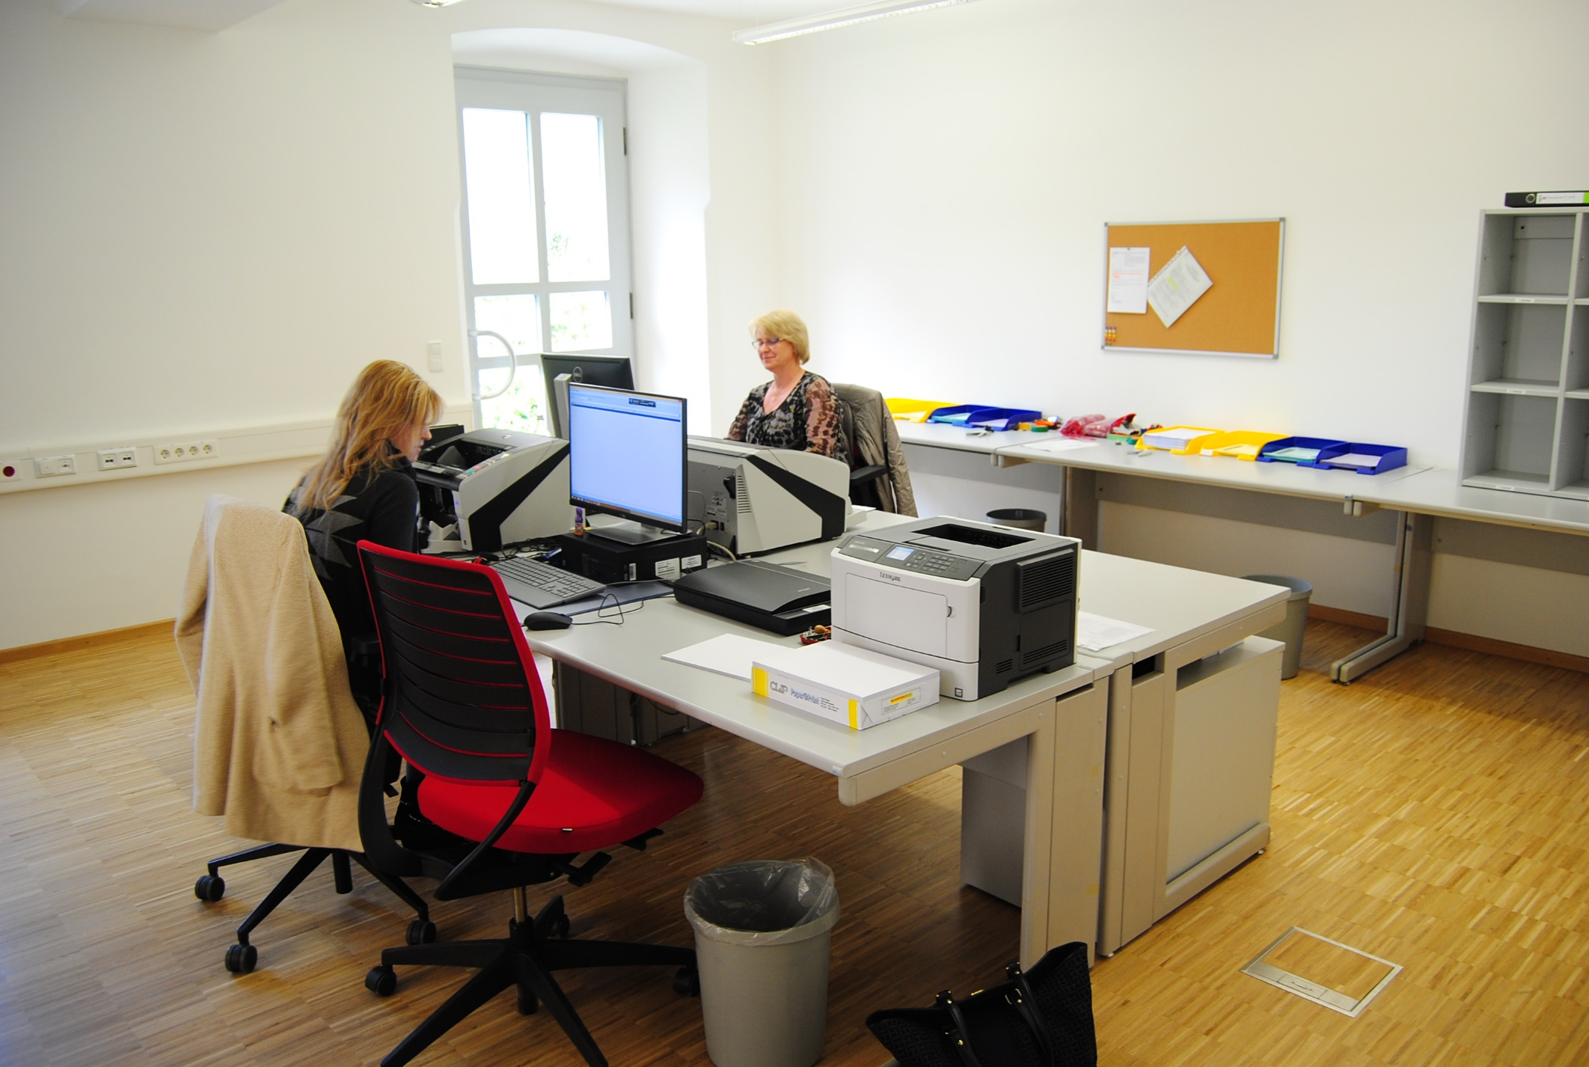

Slide 5
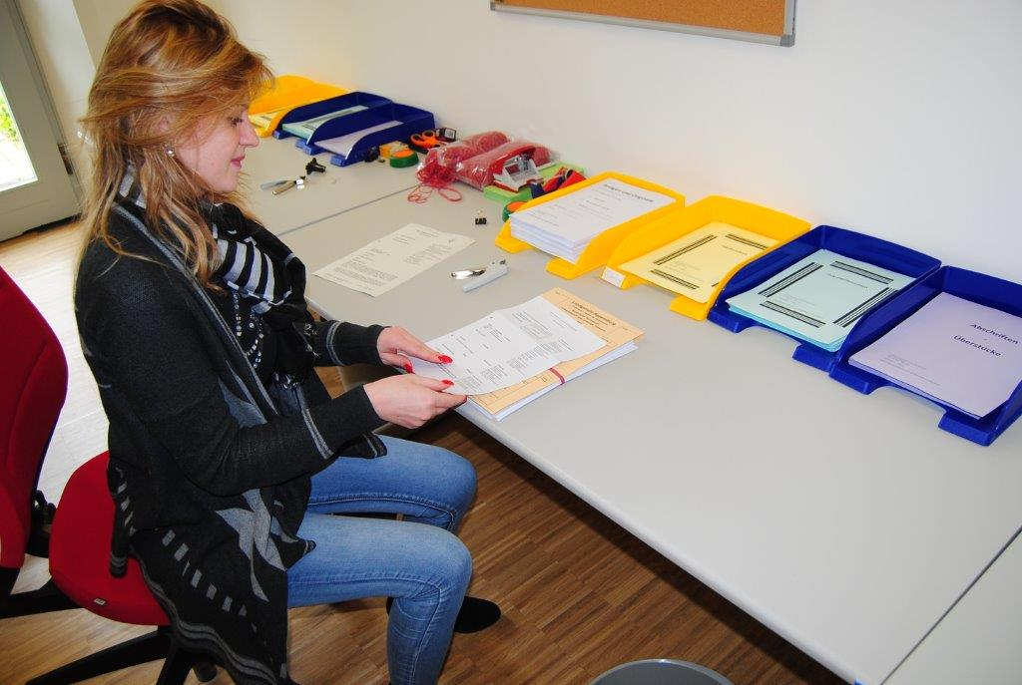

Slide 6
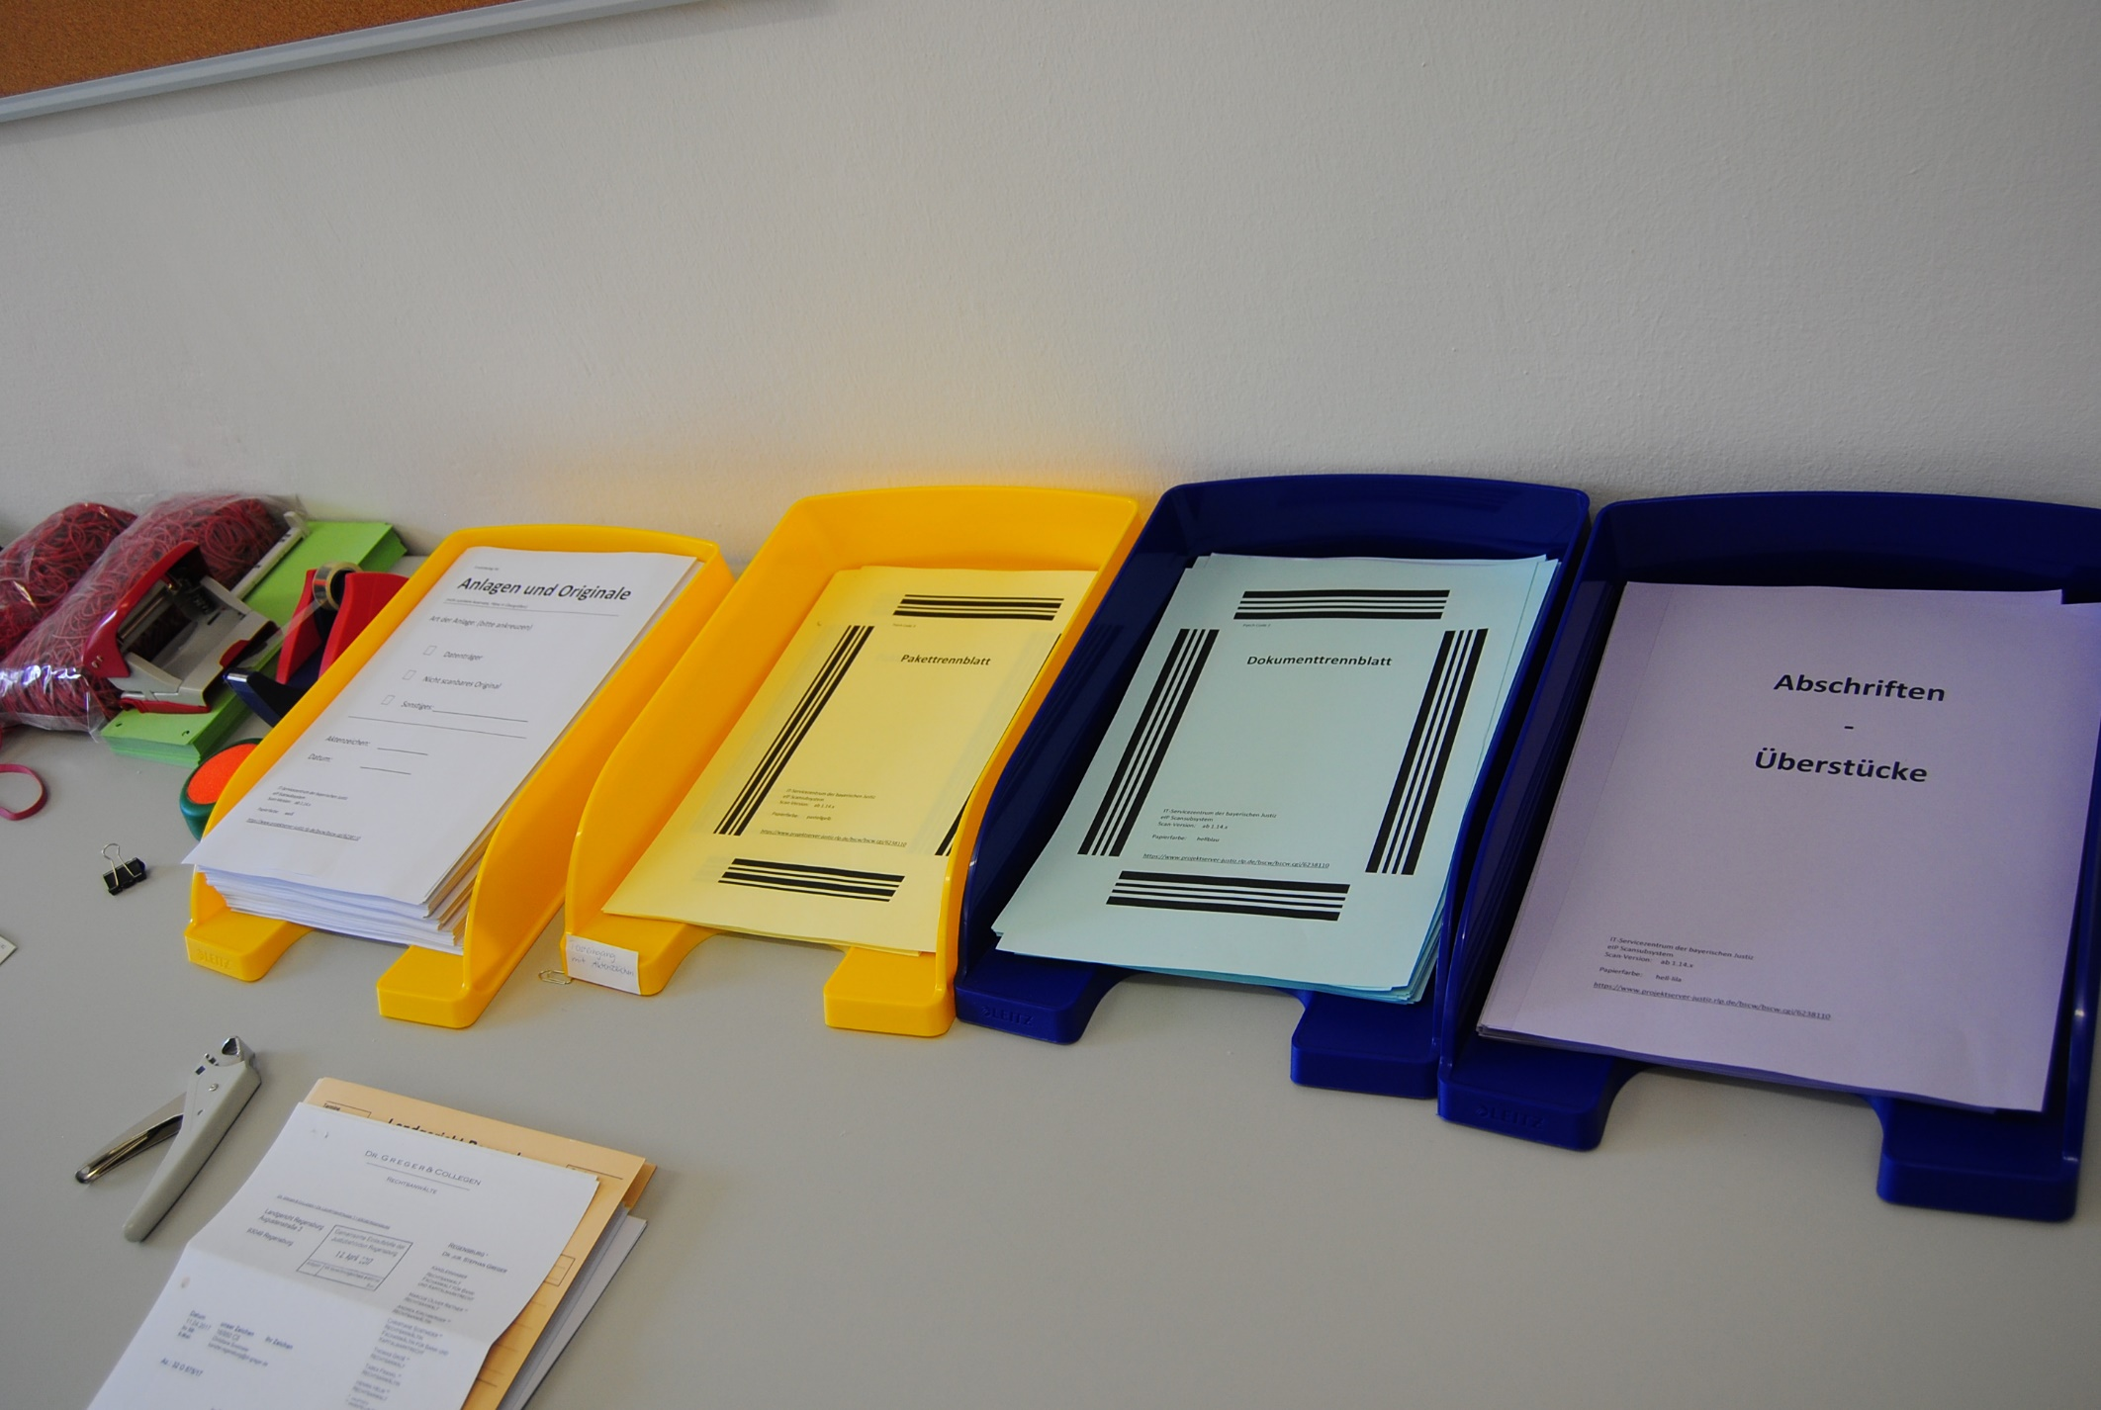

Slide 7
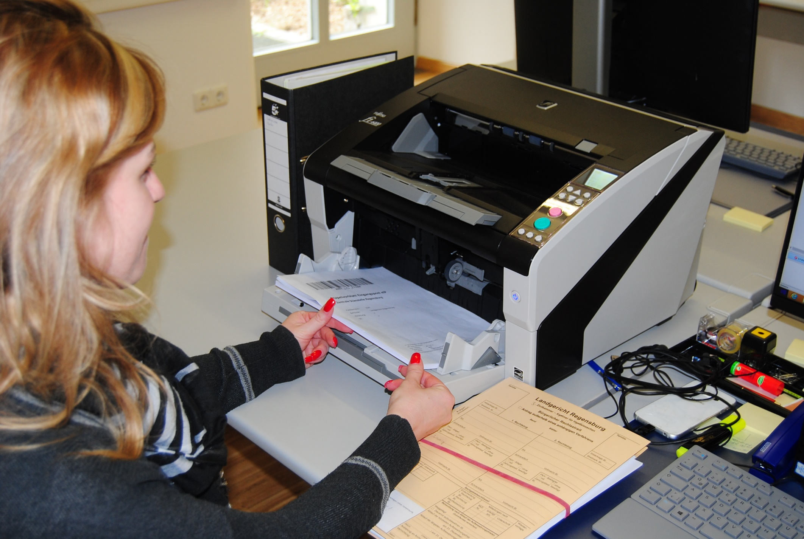

Slide 8
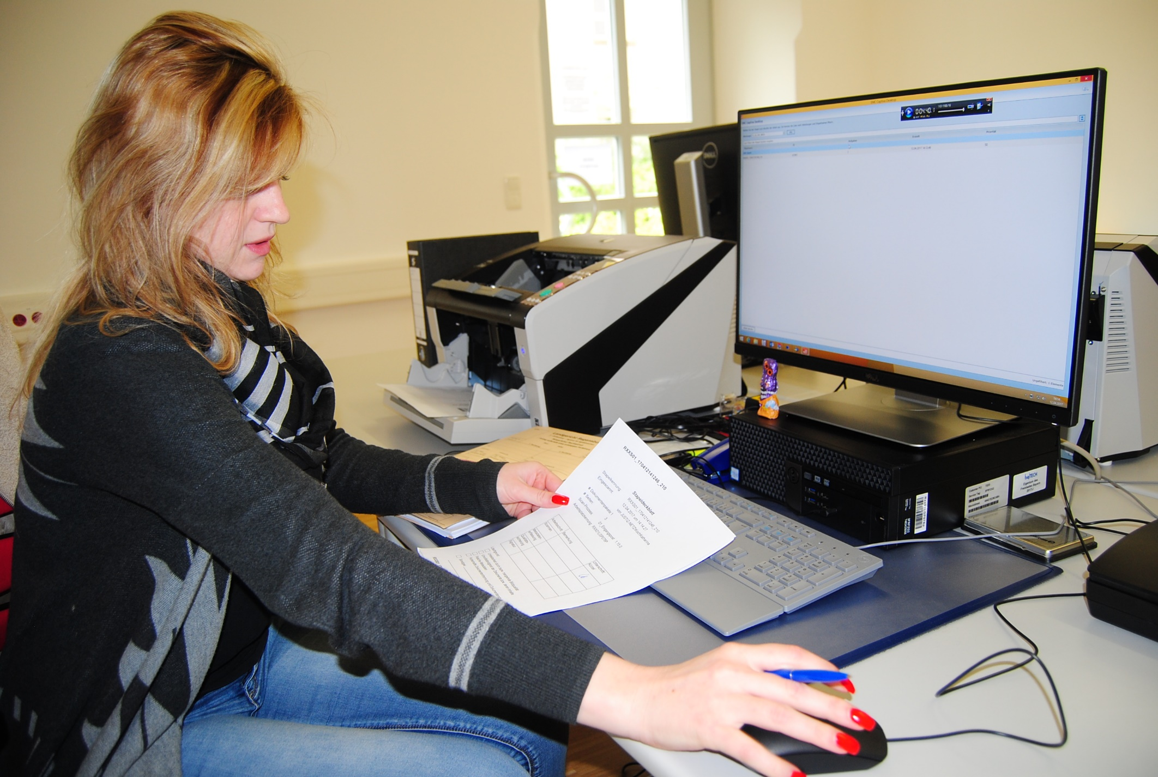

Slide 9
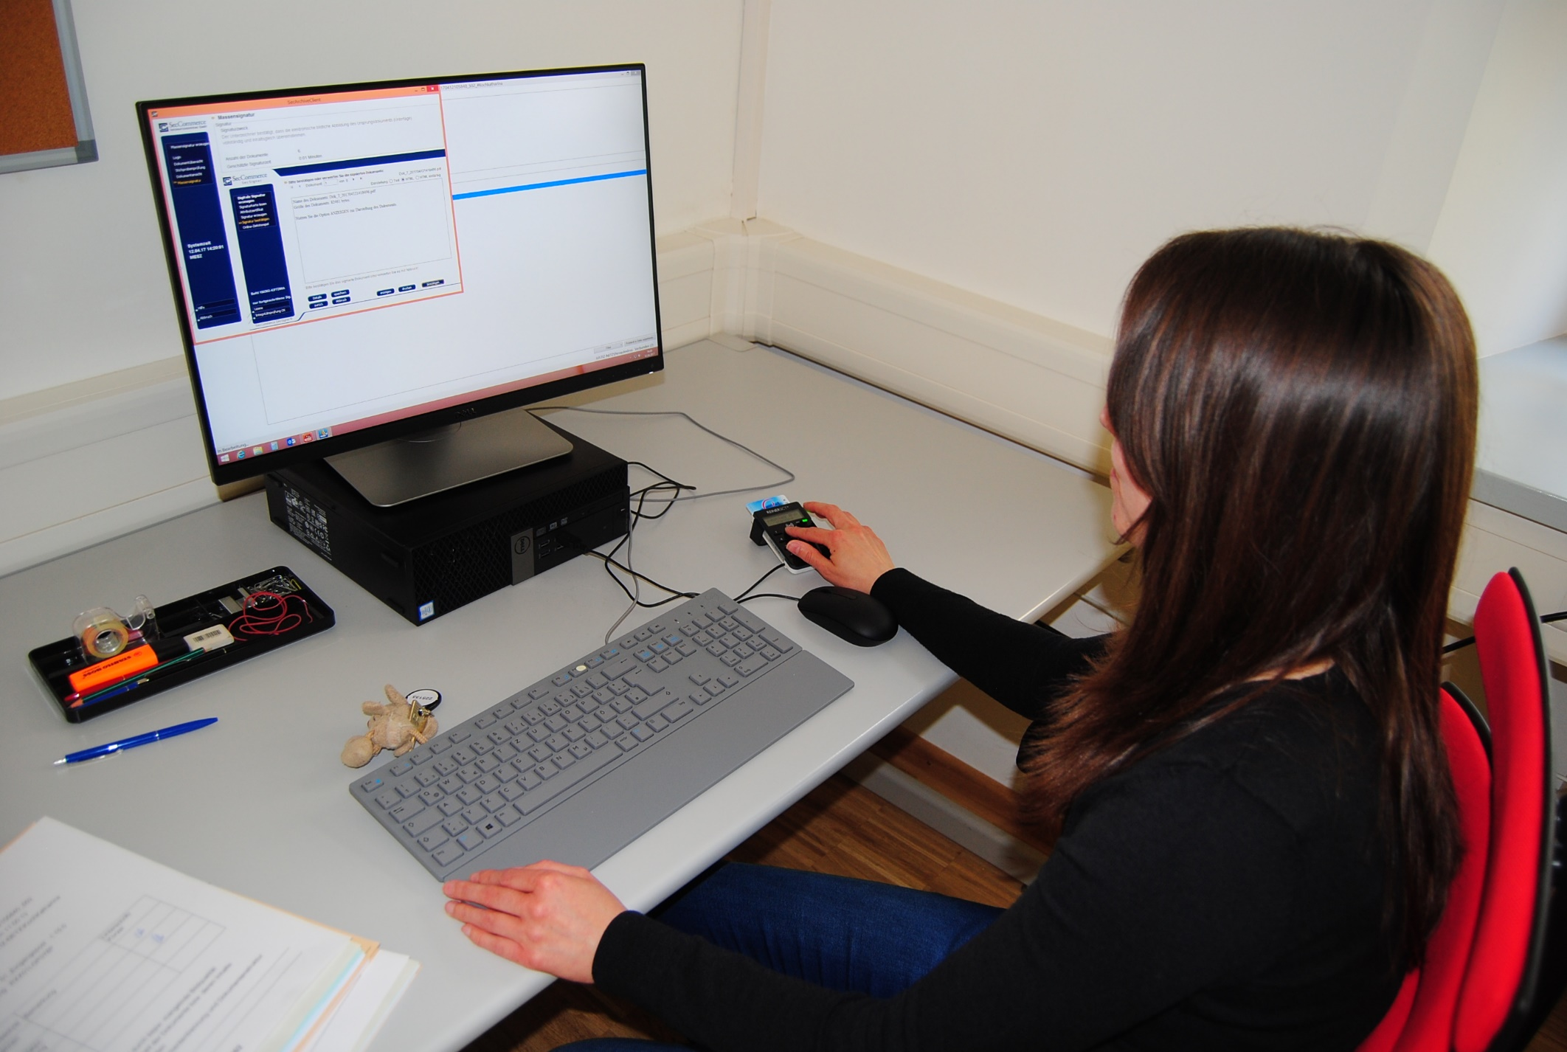

Slide 10
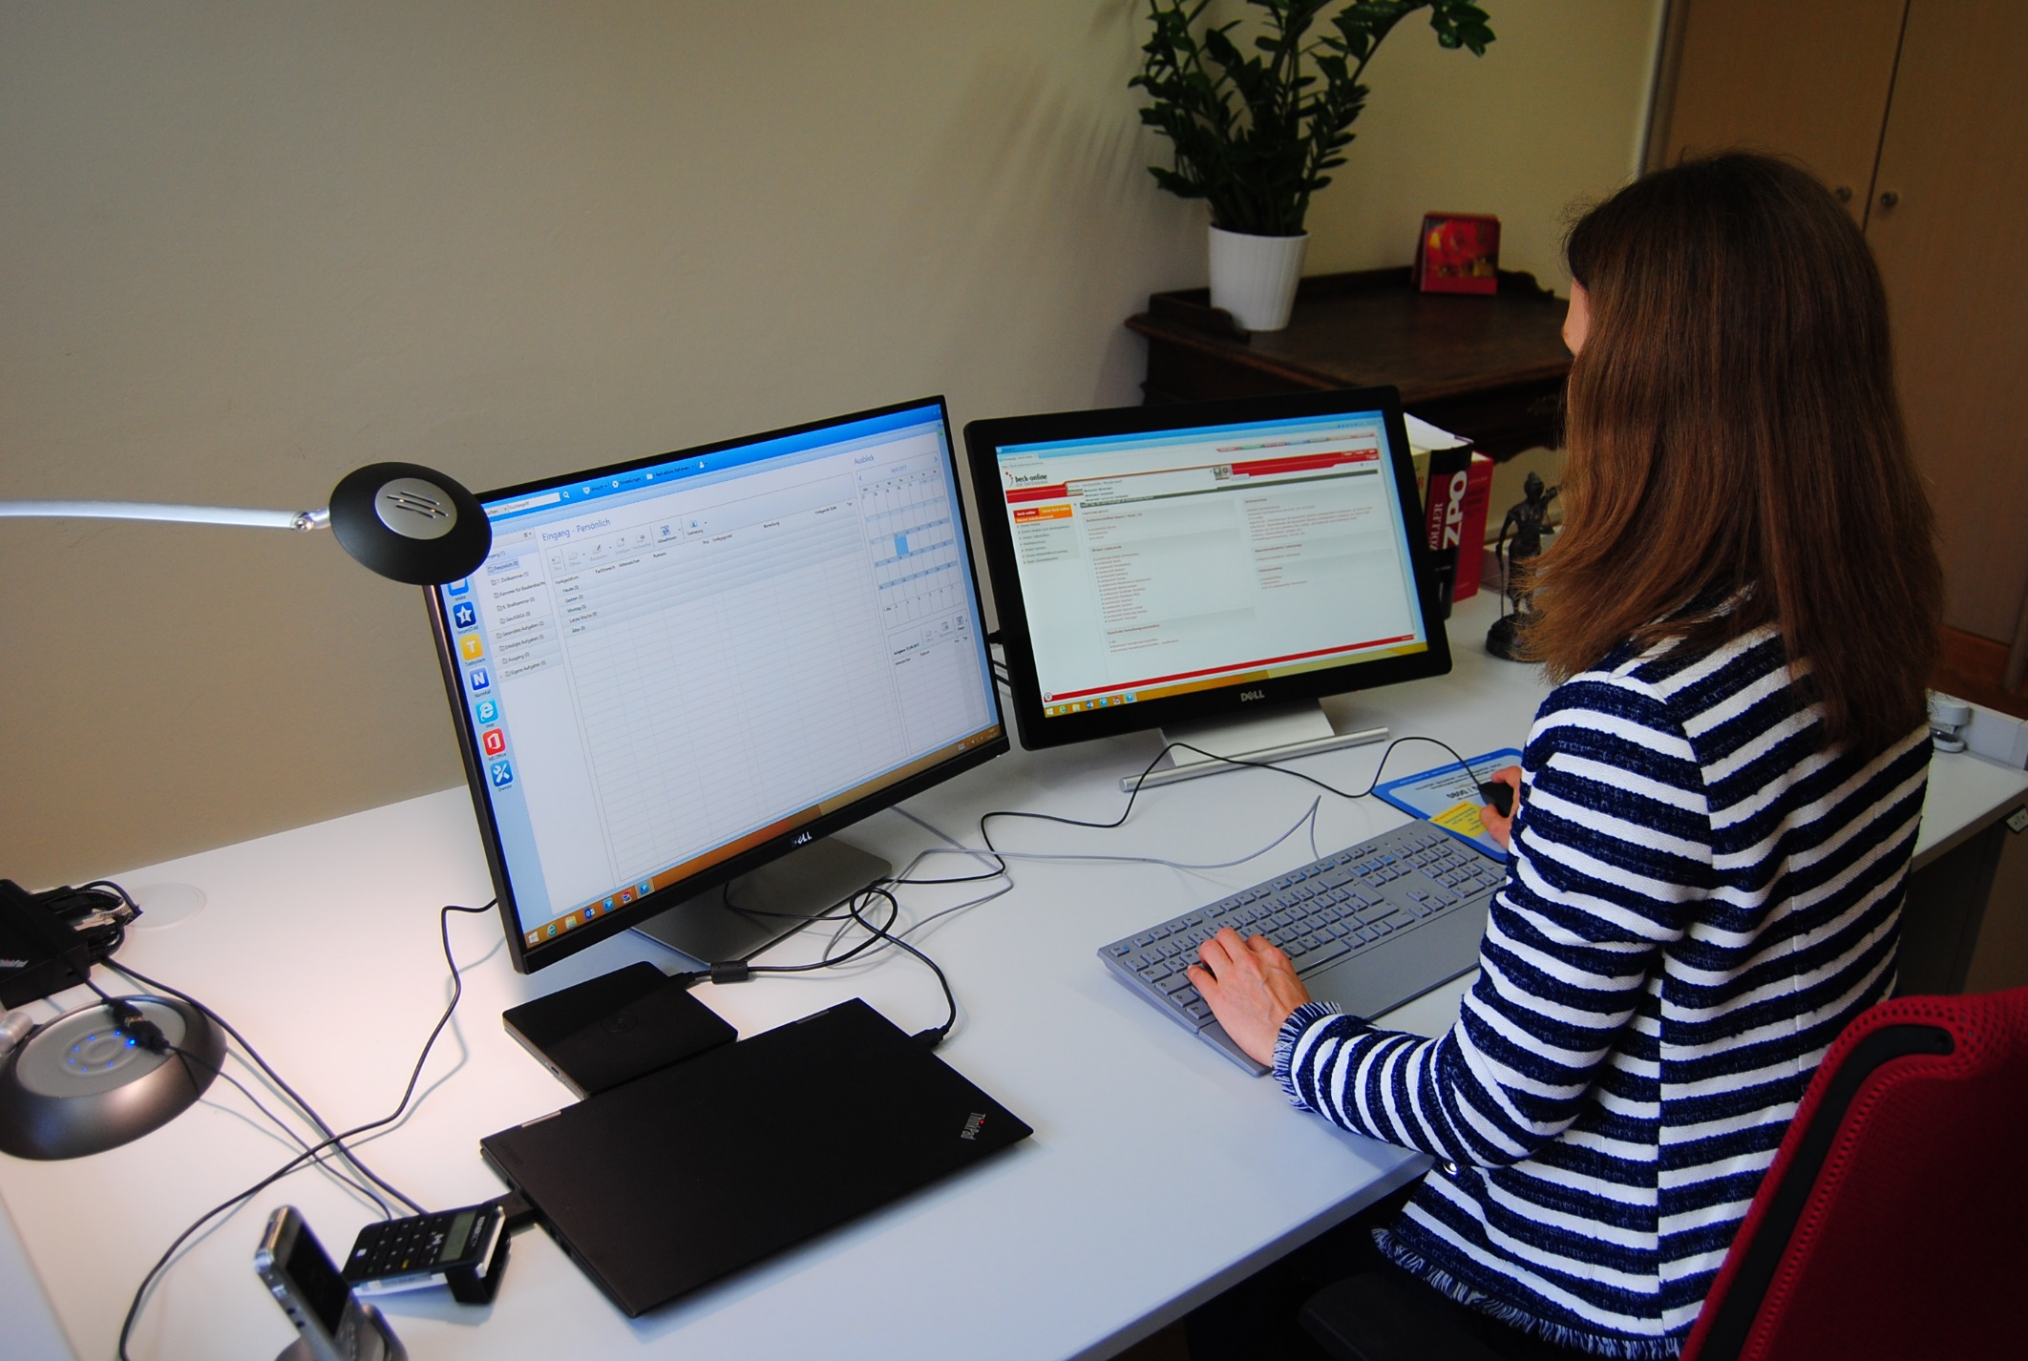

Slide 11
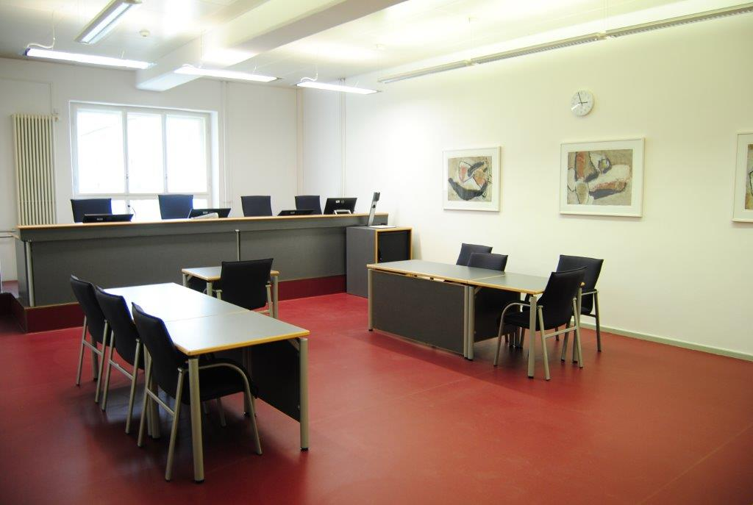

Slide 12
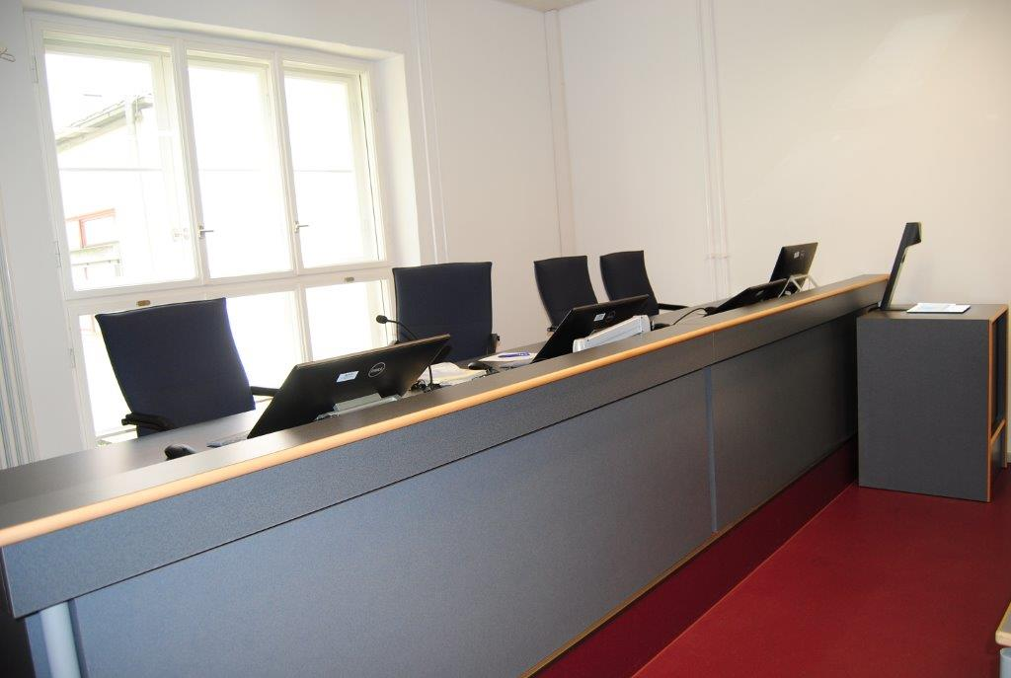

Slide 13
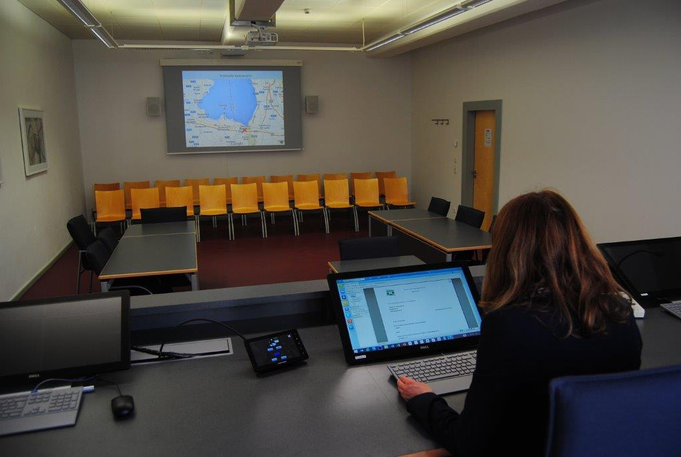

Slide 14
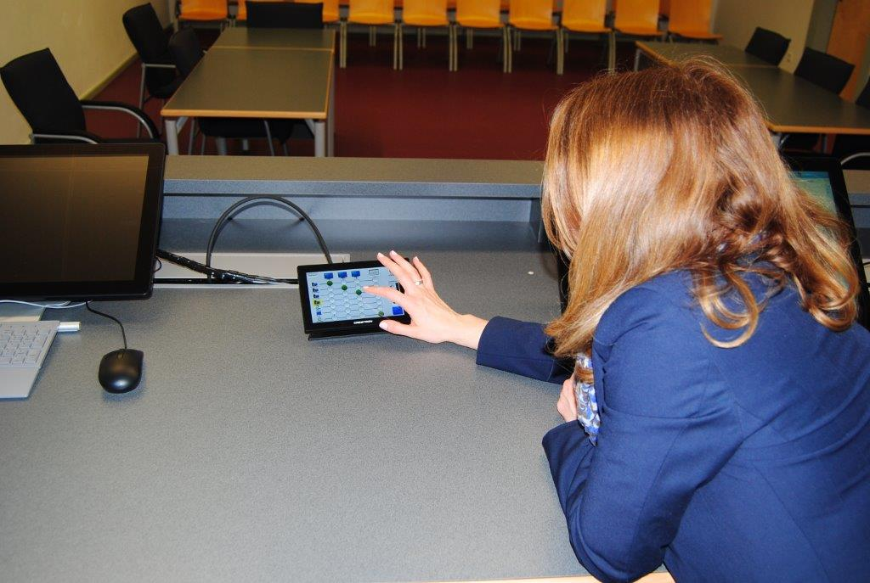

Slide 15
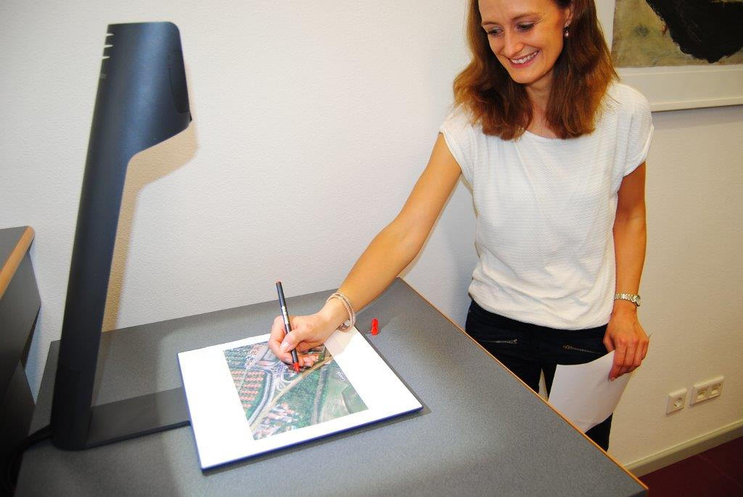

Slide 16
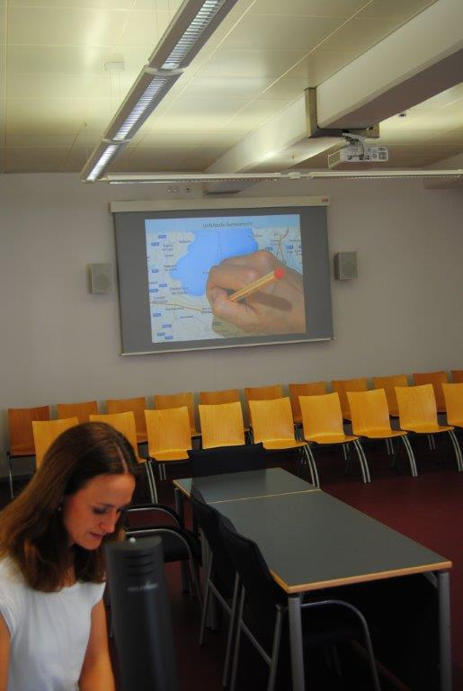

Slide 17
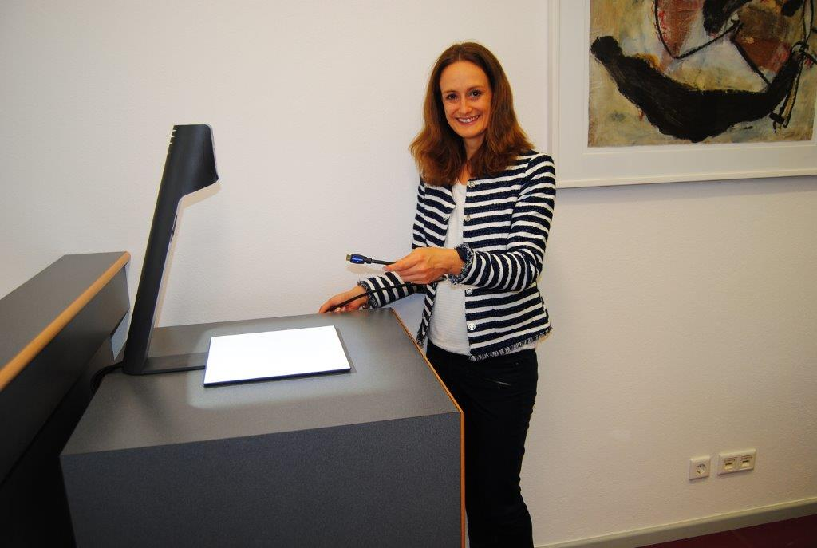

Slide 18
Fazit
Vereinfachung und Modernisierung der Abläufe im Sitzungssaal
vielfältige Möglichkeiten zur effizienten Bearbeitung der Akten

